Slide 1

따릉이 데이터베이스
2021039066 박정현

Slide 2

선정 이유
1) 데이터셋 사용
실제 공공데이터셋으로 제공되는 데이터로,
신뢰성 있는 데이터베이스를 제공할 수 있었다.
2) 시각화에 용이
위도와 경도 데이터가 존재했기 때문에, 이를 시각화 하고자 하였다.

Slide 3




프로그램 설명
데이터베이스
개발 환경
데이터 조회
pymysql
flask

Slide 4
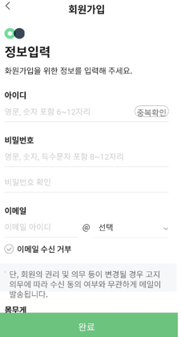

테이블
회원
유저번호(pk)
유저아이디
유저비번
유저이름
유저이메일
자전거
자전거번호(pk)
대여소번호
사용기록
기록번호(pk)
자전거번호
시작시간
종료시간
금액
시작대여소버호
반납대여소번호
유저아이디
카드
카드아이디(pk)
유저아이디
은행명
카드번호
Cvc
유효기간
대여소
대여소번호(pk)
대여소주소
상세주소
위도
경도

Slide 5
회원은 여러 개의 카드를 등록할 수 있다.
회원
1:N
카드
회원은 따릉이를 여러 번 사용할 수 있으며
하나의 자전거는 다양한 사용기록에 사용될 수 있다.
회원
1:N
사용기록
N:1
자전거
대여대여소번호와 반납대여소번호는 같을 수 있으며
한 대여소에는 여러 대의 자전거가 존재할 수 있다.
1:N
사용기록
대여소
1:N
자전거
1:N

Slide 6
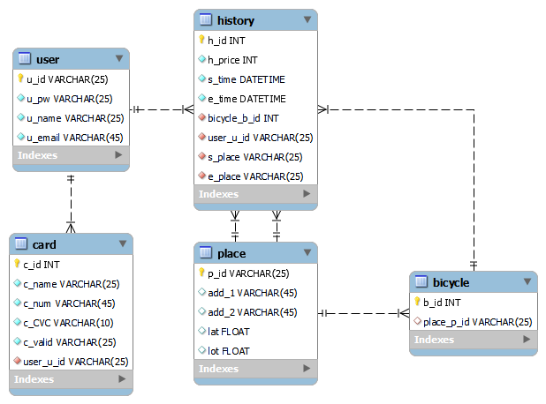
ERD
사용기록
사용자 정보
History 테이블
사용자 정보, 대여소정보, 자전거 정보 필요
대여소 정보
카드 정보
자전거 정보

Slide 7


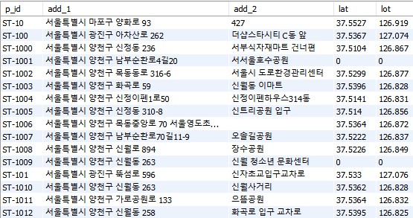
데이터
csv 파일 다운로드 후 Mysql에 Import하여 데이터 삽입

Slide 8
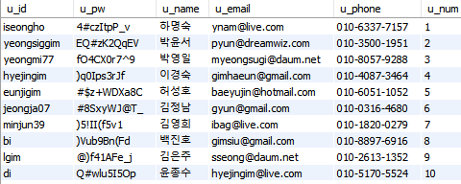
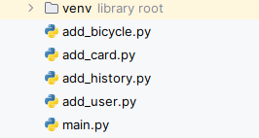
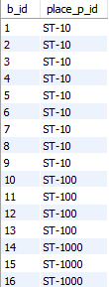
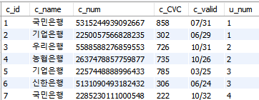
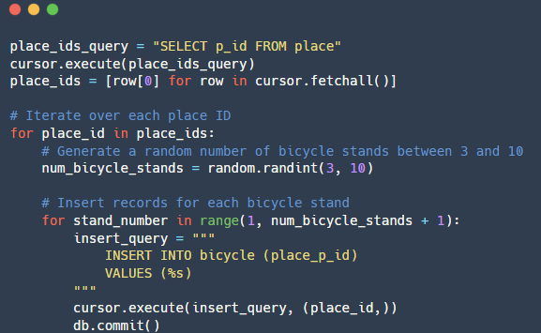
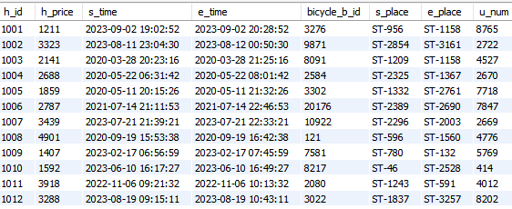
Faker 라이브러리 사용
-user
-bicycle
데이터 생성 코드를 각 테이블마다 분리하여 작성하였다.
-card
FK 키는 테이블 조회하여 데이터 삽입
-history

Slide 9
기능
따릉이 사용기록 조회
따릉이 사용시간 조회
따릉이 총 사용 금액 조회
자치구 별 따릉이 거치대 정보
기간에 따른 사용금액 순위 10명

Slide 10
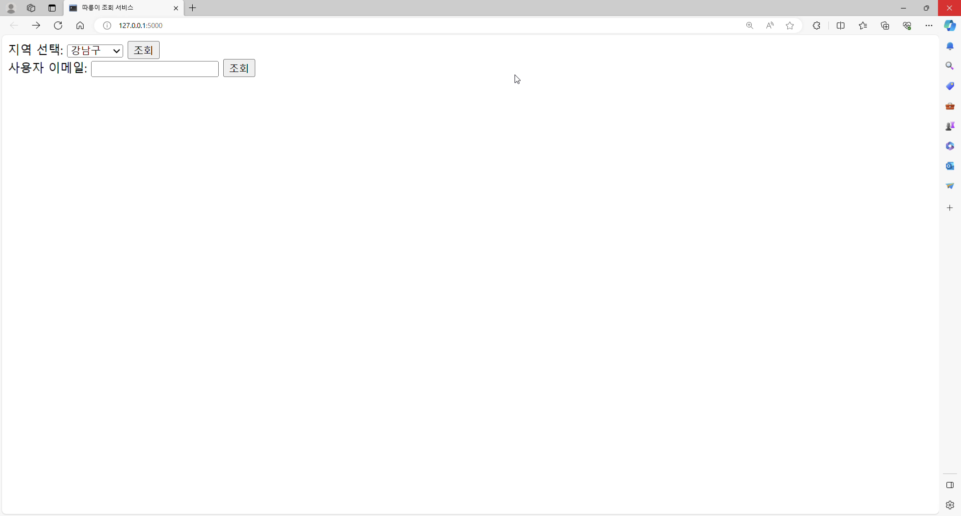

Slide 11
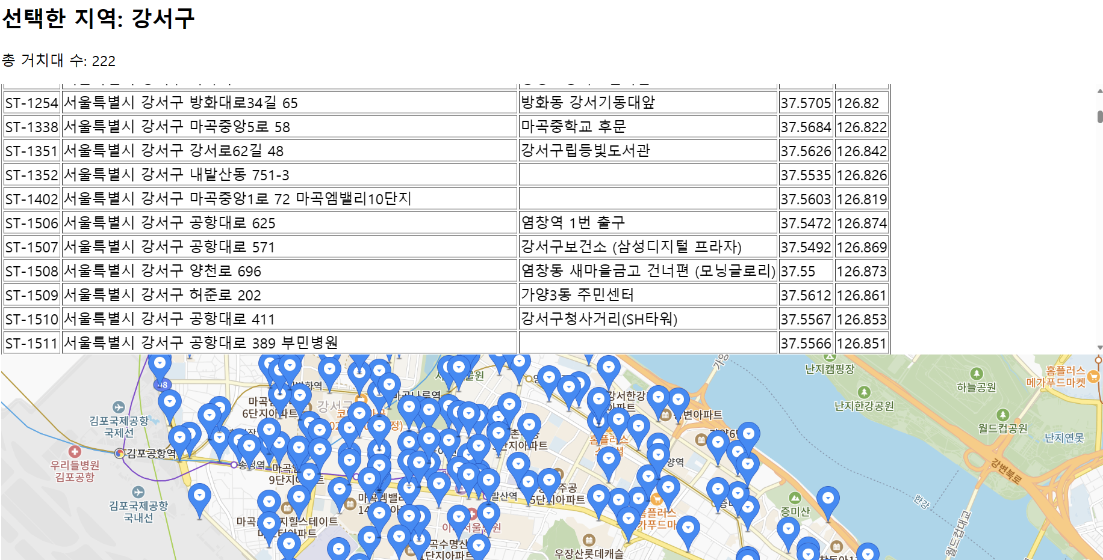
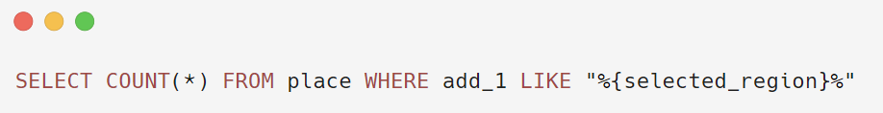
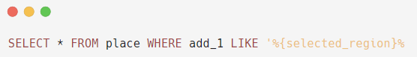

Slide 12
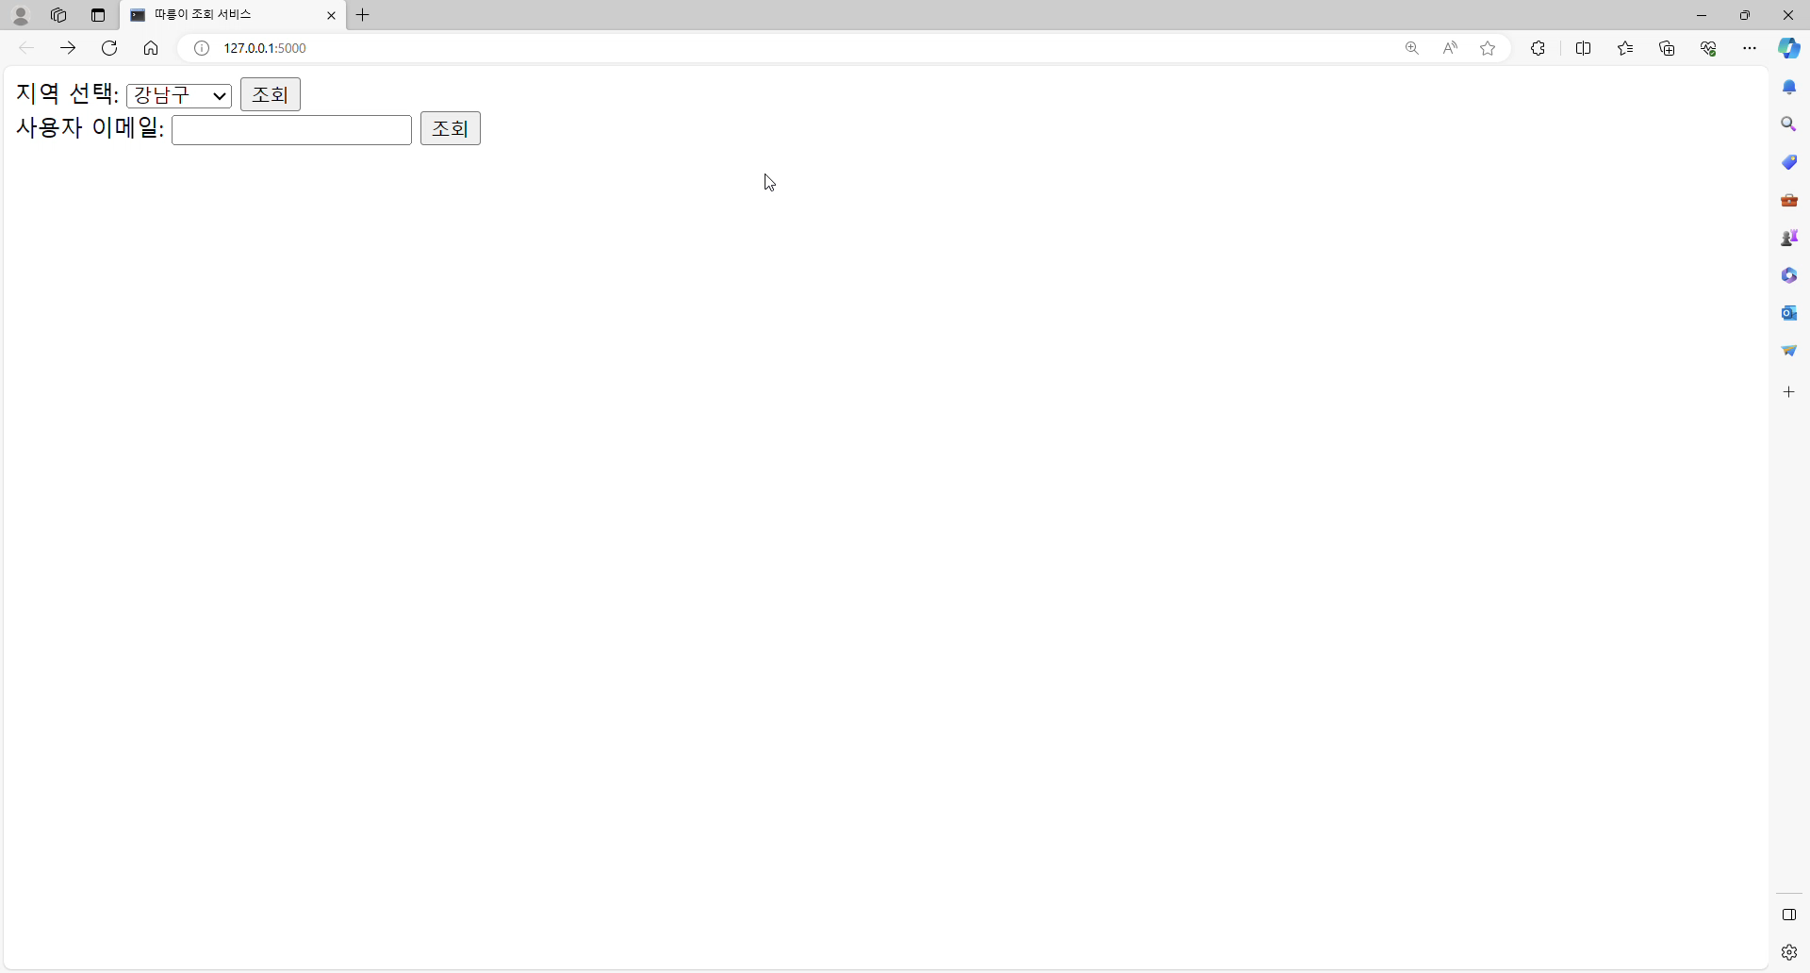

Slide 13
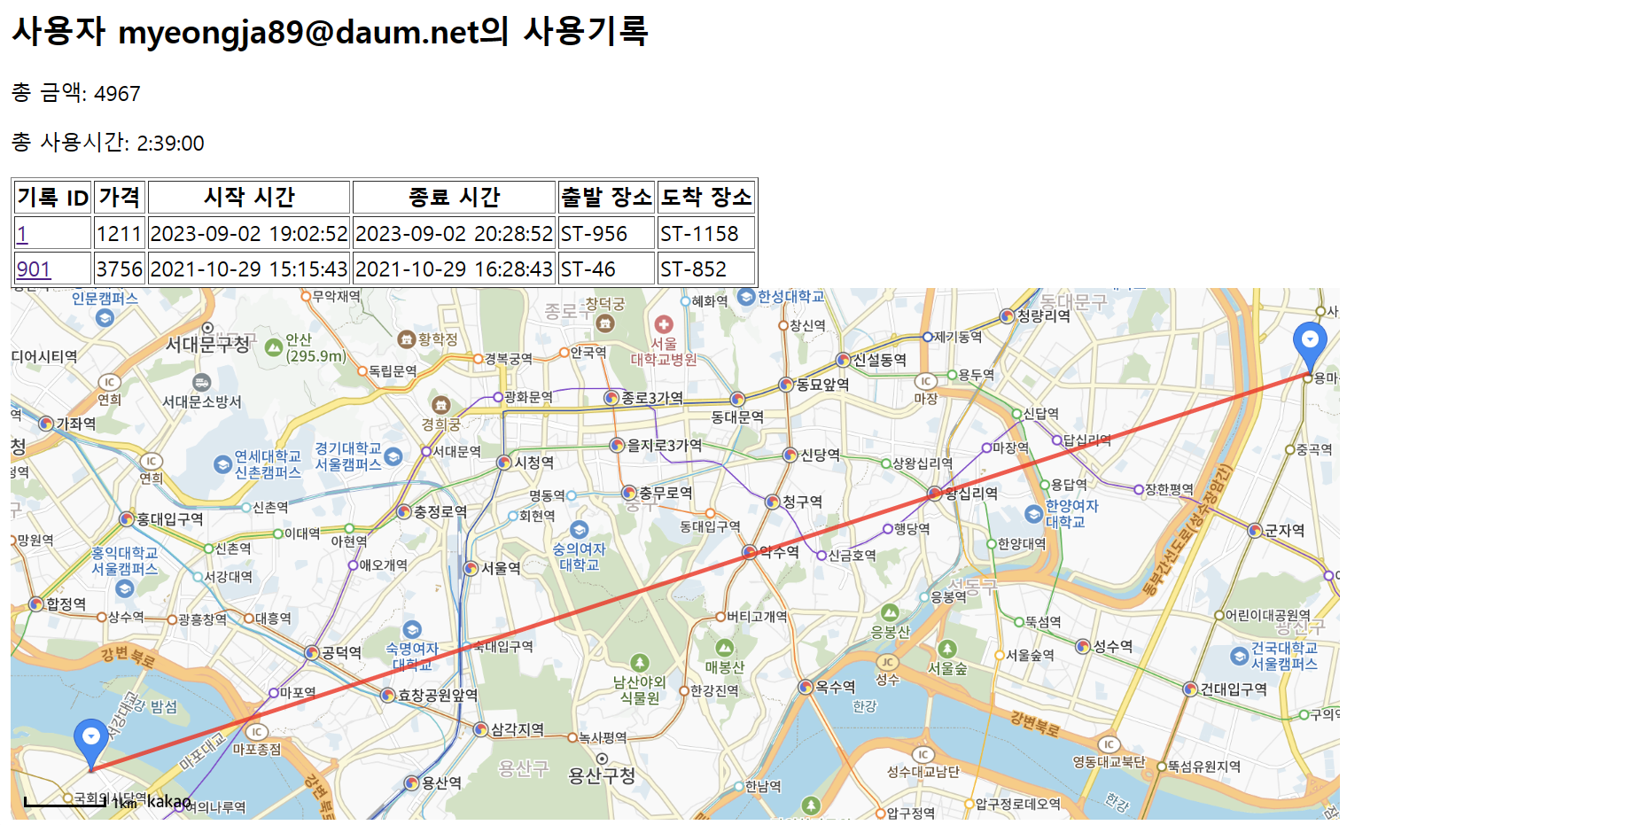
총 사용금액
따릉이 총 사용시간
따릉이 사용기록 조회
위도, 경도

Slide 14
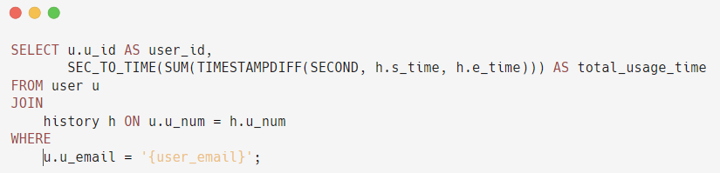
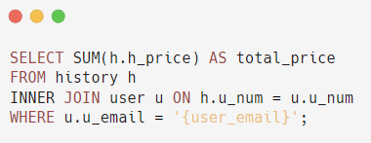
사용자 정보를 통한 따릉이 사용기록 조회
총 사용 시간 조회
총 사용금액 조회

Slide 15
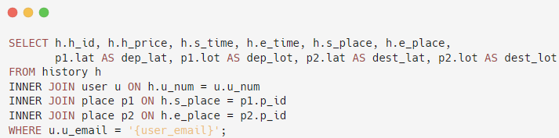
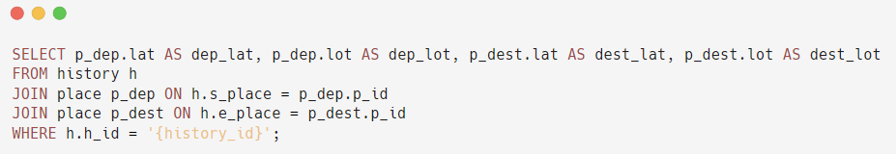
사용자 정보를 통한 따릉이 사용기록 조회
사용 기록 조회
위도와 경도

Slide 16
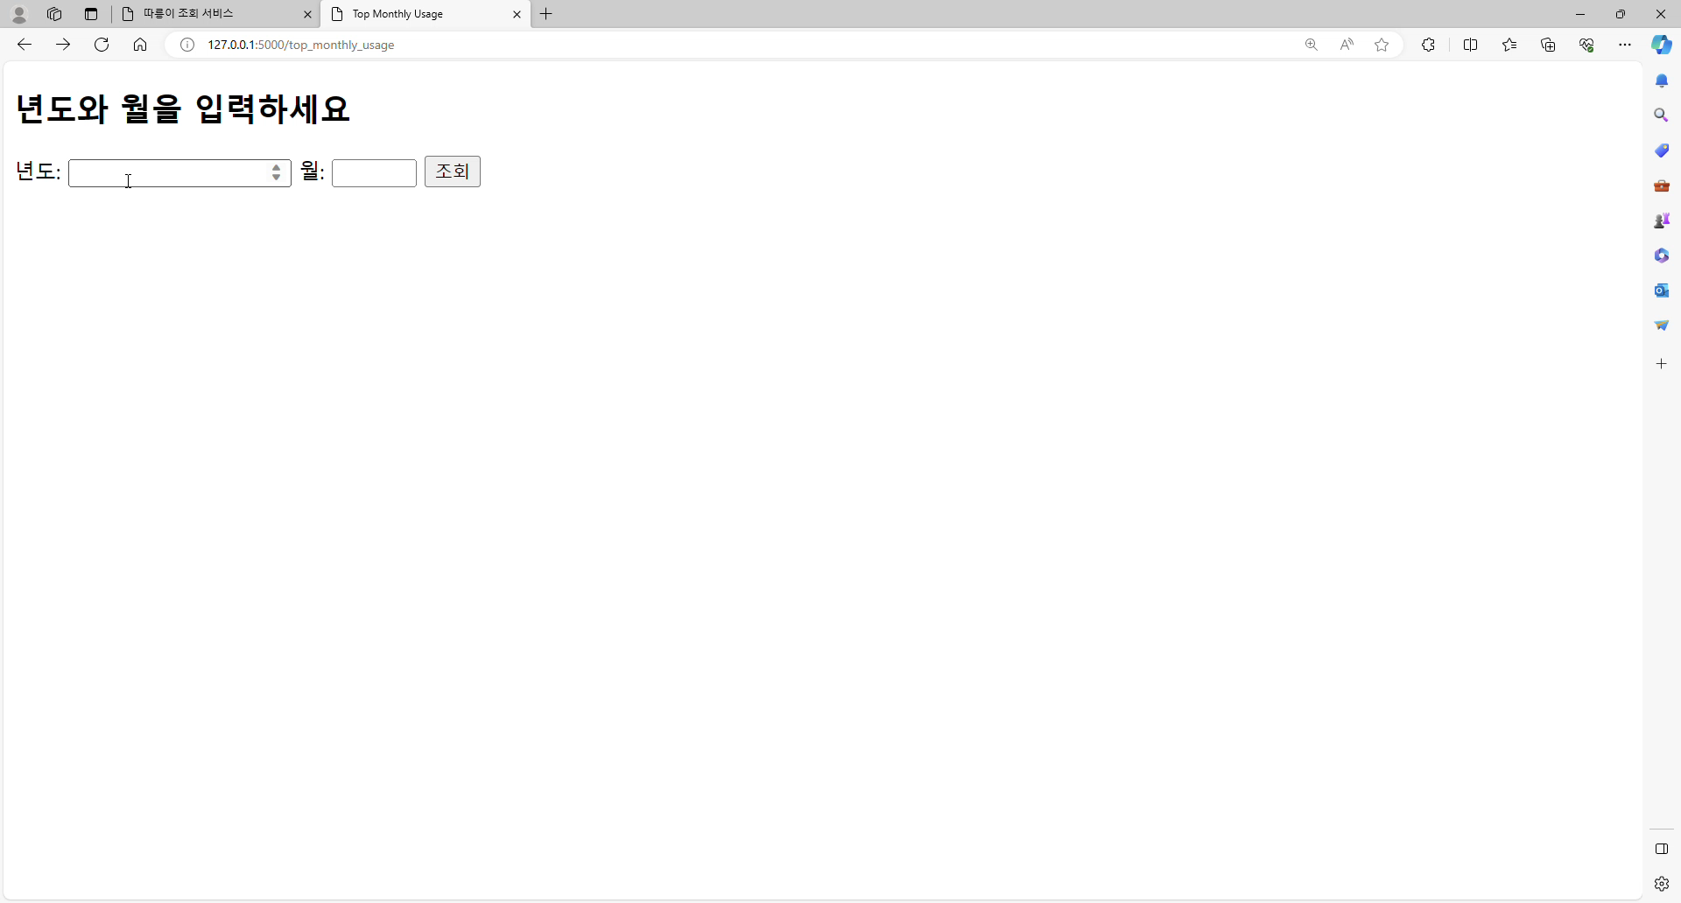
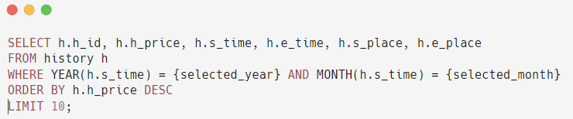

Slide 17
감사합니다

